Slide 1
El análisis de datos cualitativos
Prof. Pablo Olivares Araya
Curso Investigación en Ciencia de la Ocupación y Terapia Ocupacional IV
Universidad de Chile

Slide 2
Análisis de datos (Hdez, Fdez, Baptista)
Paso previo: triangulación de información
Recolección de datos no estructurado, la estructura se la da el equipo de investigación según diversos criterios
Los datos pueden ser:
Audiovisuales
Auditivos
Textos escritos
Expresiones verbales y no verbales

Slide 3
Análisis de datos (Hdez, Fdez, Baptista)
Propósitos de análisis cualitativo son: (a partir de diversos autores)
Darle estructura a los datos organizando unidades, categorías, temas y patrones
Describir experiencias de personas estudiadas desde su perspectiva
Comprender en profundidad el contexto que rodea los datos
Interpretar y evaluar unidades, categorías, temas y patrones
Explicar ambientes, situaciones, hechos y fenómenos
Reconstruir historias
Encontrar sentido a los datos en el marco del planteamiento del problema
Relacionar resultados del análisis con la teoría fundamentada o construir teorías

Slide 4
Análisis de datos (Hdez, Fdez, Baptista)
Logro de estos propósitos es paulatino. Debemos organizar y evaluar grandes volúmenes de información para que interpretación permita responder al problema de investigación
Las impresiones, percepciones, sentimientos y experiencias del investigador(a) se agregan al final del análisis (anotaciones)
Interpretación de datos puede diferir entre investigadores, distintas perspectivas
El análisis involucra diversas perspectivas, es sistemático y contextual
No es análisis paso a paso, involucra estudiar pieza por pieza
Es un camino con rumbo, pero no lineal, es recursivo, ir de los primeros datos a los últimos y viceversa

Slide 5
Análisis de datos (Hdez, Fdez, Baptista)
Investigador construye análisis más que seguir conjunto de reglas. Interacción entre recolección y análisis permite flexibilidad en interpretación. El análisis puede variar según los resultados
Investigador(a) analiza cada dato, deduce similitudes y diferencias
Los segmentos de datos son organizados en sistema de categorías
Los resultados del análisis son síntesis de “alto orden” que emergen como descripciones, expresiones, temas, patrones, hipótesis y teoría
En análisis surgen diversos acontecimientos de acuerdo al marco referencial seleccionado. Acontecimientos como etnografía, TF, fenomenología, feminismo, análisis de discurso, análisis conversacional, semióticos etc.

Slide 6
Características diseños
Diseño | Estrategia de análisis de datos
TF | Codificación abierta, axial y selectiva (en primero y segundos planos)
Etnográfico | Triangulación (integración de evidencias)
Narrativo | Cronología de eventos e historias, ensamblaje de elementos que integran la historia, recuento de la historia por parte del investigador
Fenomenológico | Unidades de significado, categorías, descripciones del fenómeno y experiencias compartidas
IAP | Involucrar a la comunidad en las decisiones sobre cómo analizar los datos y el análisis mismo

Slide 7
Análisis de datos
Codificación abierta
Se busca codificar las unidades (datos en bruto) en categorías
Se comparan segmentos en búsqueda de categorías
Se comparan categorías entre si para agruparlas en temas y buscar relaciones
Procedimiento:
Seleccionar unidad de contenido (segmento)
Buscar unidades de significado
Inducción de categorías
Asignar códigos a categorías

Slide 8
Ejemplo de codificación del texto

Slide 9
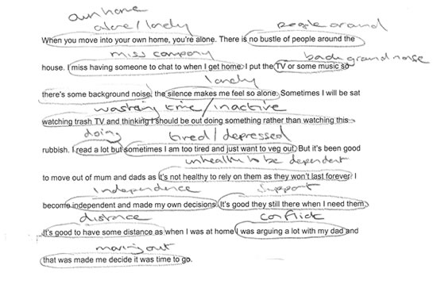

Slide 10
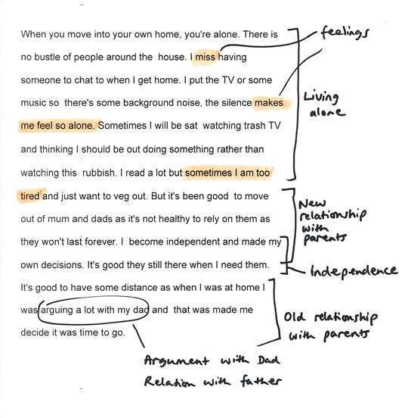

Slide 11
Análisis fenomenológico
Búsqueda de unidades de significación en la entrevista transcrita (codificación)
Comparación de experiencias de individuos e individuas en torno a un fenómeno específico.
Interpretación del/la investigador/a sobre la experiencia de otro centrado en los significados atribuidos a esa experiencia/fenómeno

Slide 12
Análisis fenomenológico
Se trata de acceder a la subjetividad del indviduo, al mundo interno conformado por experiencias, vivencias y memoria.
El método fenomenológico busca la comprensión de dicha esencia, la comprensión del mundo interno a través de una interpretación de las situaciones cotidianas desde la mirada del sujeto.
Según Martínez (1989) hay 4 etapas a seguir:
1) Etapa previa o de clasificación de los presupuestos de los cuales parte el investigador
2) etapa descriptiva que apunta a describir lo más fielmente posible la realidad vivenciada por el individuo, en relación al tópico que se investiga
3) etapa estructura, implicando estudio y análisis fenomenológico propiamente tal
4) discusión del resultado del análisis efectuado, en contraste con otras investigaciones del tema.

Slide 13
Momento fenomenológico
El investigador pone a trabajar procesos específicos del pensamiento que le permiten:
1) Pasar de la esfera meramente fáctica de la subjetividad a la esfera eidética o esencial de aquella subjetividad, apuntando a la esencia del significado
2) Dejar de fondo de su propia conciencia otros procesos de pensamiento, para utilizar aquellos procesos cognitivos básicos requeridos

Slide 14
Reducción fenomenológica
Es la époje fenomenológica, que se relaciona a la desconexión de aspectos psicofísicos, materiales o fácticos de las vivencias, implica suspender (poner entre paréntesis) estos aspectos para dar paso a lo esencial.
Durante la investigación, será necesario realizar distintos tipos de reducciones

Slide 15
Fuente: Martínez, (1989)

Slide 16
Análisis de contenido
Es una técnica que forma parte de los análisis textuales o lingüísticos
El análisis de contenido pretende interpretar los significados, suponiendo en ellos un contenido manifiesto y un contenido latente.
En este sentido, el análisis implica una de-construcción del sentido, para poner de manifiesto un sentido latente
Mientras por su parte la interpretación conlleva una re-construcción del sentido (transformación del sentido latente en sentido manifiesto).

Slide 17
Análisis de contenido
Por lo tanto el análisis de contenido dice relación con el procedimiento de ir distinguiendo, separando y priorizando elementos de los discursos vertidos en entrevistas individuales o grupales
de tal manera de poder reconocer y diferenciar los tópicos y lugares comunes que aparecen en las narrativas de los sujetos.
se busca generar luego un esfuerzo reconstructivo de integración de las narrativas, con el propósito de construir un conjunto que dé cuenta de lo manifiesto y lo latente expresado por los entrevistados.

Slide 18
Procedimiento de análisis de contenido
El procedimiento, en términos generales, parte desde las transcripciones de las entrevistas (individuales o grupales) rescatando y destacando las citas que aluden a temáticas relevantes para el problema definido en la investigación.
Posteriormente se agrupan las citas de manera de construir tópicos o temas en relación a temáticas diferenciables.
Luego se revisan los tópicos para ir generando categorías, que implican agrupaciones de un mayor nivel de abstracción y de integración

Slide 19
Las citas, los tópicos y las categorías
Para trabajar el texto se deben generar unidades básicas y menores como punto de partida. Se opta por trabajar con citas, es decir fragmentos del texto transcrito, que corresponde a una frase y que refieren a unidades de sentido que han sido elegidas y fragmentadas por el investigador
Es preferible que la cita sea breve y no un largo párrafo, pero que se mantenga la idea central.
Para esto es posible añadir entre paréntesis algunos datos que contextualicen y aclaren lo que se indica en la cita

Slide 20
Análisis de contenido
Así también, cuando las oraciones de las citas son muy largas y al interior de las mismas se dan elementos poco relevantes, se puede resumir cortando y poniendo paréntesis.
"...la verdad que no, no sé bien, pero yo todavía me siento pegada en lo mismo [.....] no logro aceptar que perdimos todo”
Los “tópicos”, por su parte, se pueden entender como agrupaciones de citas, que tienen un sentido o idea en común, pero con un nivel de globalidad y abstracción menor que las categorías.

Slide 21
Análisis de contenido
Por su parte, consideraremos a las “categorías” como las grandes agrupaciones conceptuales que en su conjunto dan cuenta del problema a investigar, tal y como se lo define y acota en la investigación.
Por ende, las categorías están compuestas de tópicos, los que a su vez están compuestos de frases o citas.

Slide 22
TF: Codificación Axial
La codificación axial corresponde a un conjunto de procedimientos mediante los cuales los datos se vuelven a “unir” después de la codificación abierta.
Paradigma de Codificación:
Condiciones causales
Fenómeno
Contexto
Condiciones intervinientes
Estrategias de acción/intervención
Consecuencias

Slide 23
1era Axial: “Querer” estudiar
AUGE EDUCACION CONTINUA
TEMA DE INTERES
Actualizarse/especializarse
“QUERER” ESTUDIAR
LABORALES
Inseguridad
Carencia de herramientas
Favorecer carrera
Gusto por estudiar
OFERTA PUBLICITARIA DE CURSOS
BUSQUEDA DE INFORMACION
POR INTERNET
Rápido / Fácil / Accesible
POR RECOMENDACION TERCEROS
Profesores y/o personas que hayan realizado diplomados
EVALUAR ALTERNATIVAS

Slide 24
Pasos para la Codificación Selectiva:
(1) Desarrollar un relato acerca del fenómeno central implicado en los hallazgos de la investigación. No importa que este relato sea inicialmente descriptivo y poco detallado, ya que sólo deberá circunscribir el fenómeno central.
(2) Construir un argumento central, lo que implica dar una explicación conceptual al relato escrito previamente. Es decir, señalar “qué es lo que está ocurriendo aquí”, acuñando para ello un concepto central. Este concepto puede ser original o tomado parcial o totalmente de la literatura.

Slide 25
Pasos para la Codificación Selectiva:
(3) Relacionar las categorías subsidiarias con la categoría central. La tarea de establecer relaciones no deberá ser teórica ni permanecer en el nivel hipotético.
(4) Validar las relaciones establecidas a través de la contrastación con los datos. Muchas veces significa volver a los datos ya analizados, pero puede llevar además a nueva recolección.
(5) Completar las categorías que requieran de mayor desarrollo o precisión. Esto lleva a revisar datos ya analizados o a recolectar nuevos datos.

Slide 26
Codificación selectiva
AUGE EDUCACION CONTINUA
“QUERER” ESTUDIAR
El gusto por estudiar
Inicio proceso
Laborales
Oferta publicitaria de cursos
Tema de interés
Búsqueda de información
Por internet
Por recomendación de terceros
EVALUACION DE ALTERNATIVAS
De acuerdo a los intereses personales
La toma de decisión es personal por la valoración de los aspectos
Contenido
Infraestructura
Los tiempos varían según la persona
Precio
Influencia de la UC
Referencia profesores
Duración
ELECCION DEL DIPLOMADO
Obstaculizadores
Hipotetizados/Reales
Otros aspectos ha considerar
Cercanía casa de estudio / Clases Lun a Vie
Postulación sólo diplomado elegido
Fin proceso
“QUERER” ESTUDIAR

